Slide 1
社会工程学结合人工智能
王凤娇

Slide 2
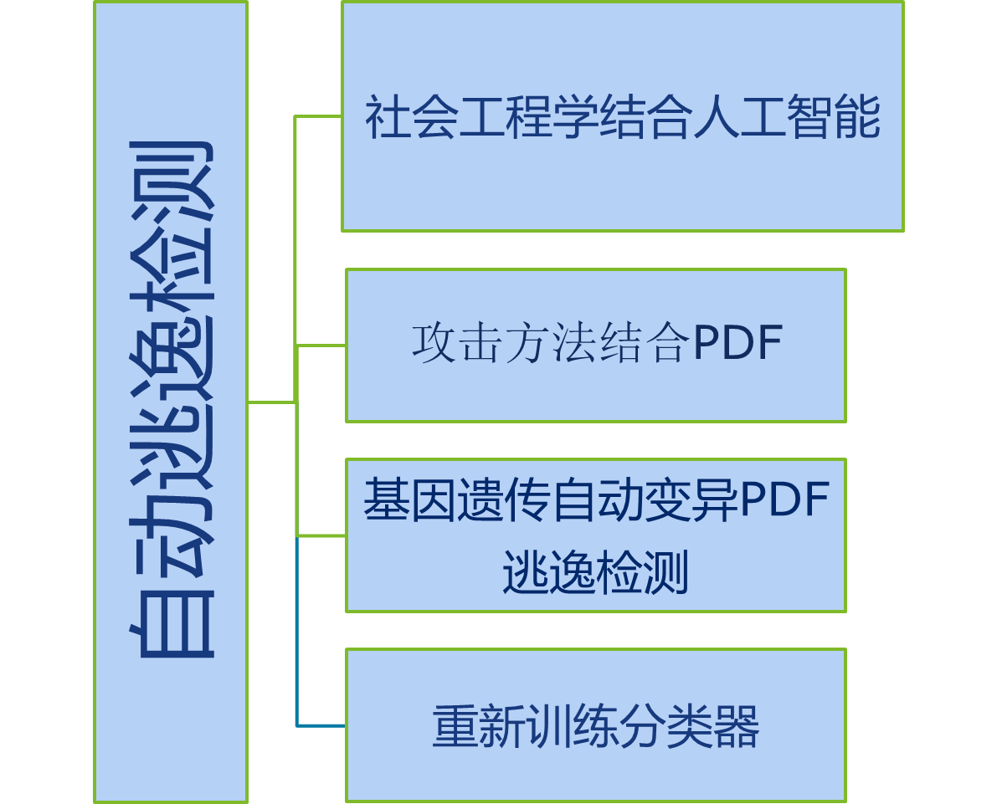

Slide 3

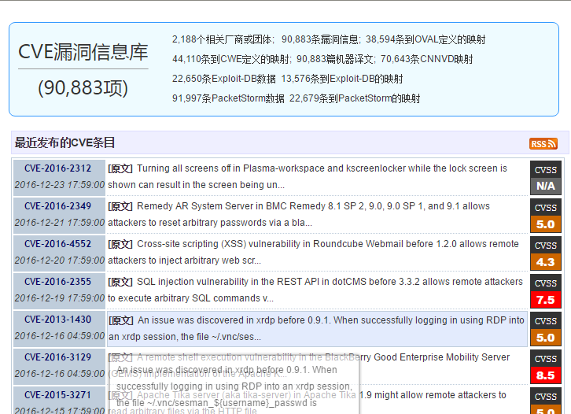

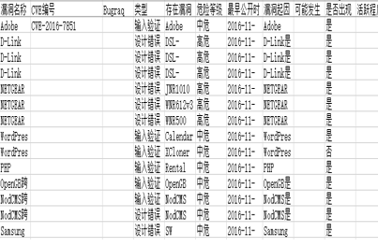
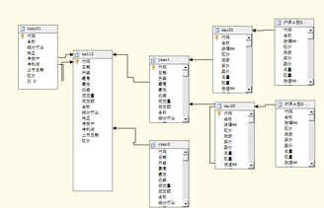

PPT概要问题
网页前端
数据采集
数据清洗和构建
服务器管理与维护

Slide 4

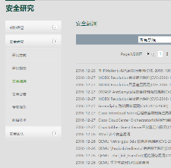
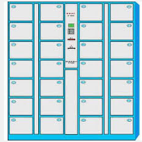
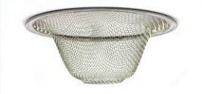


社会工程学
网络共享
网络
数据整理
数据清洗和过滤
获取网络数据
数据清洗
显示表单和内容
创建多维数据集

Slide 5
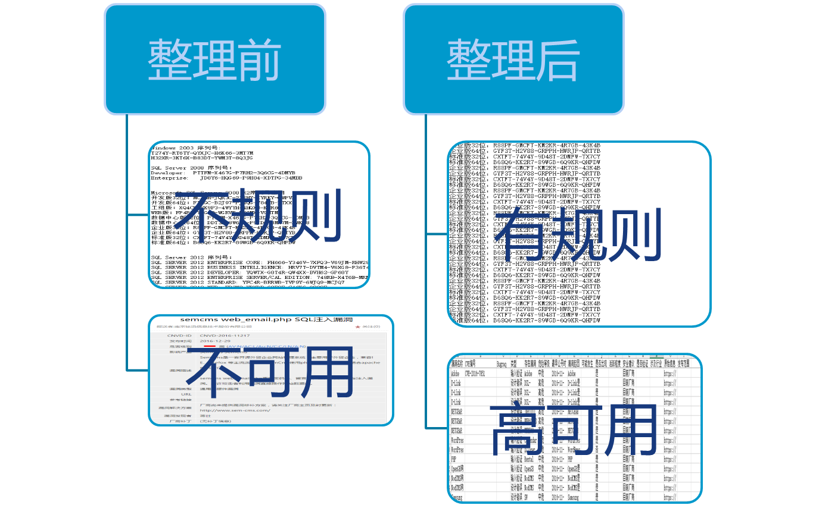
攻击方法结合PDF

Slide 6
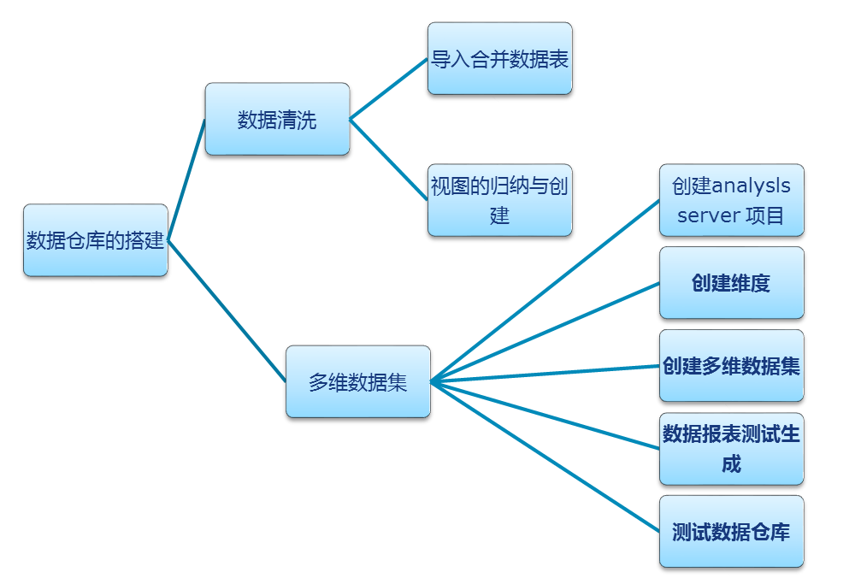
基因遗传自动变异PDF逃逸检测

Slide 7
谢谢！

